Slide 1



АРМ Работника в конфигурации 1С:УНФ
Фадеева Мария
Студент

Slide 2
Название раздела
Проблема и потребность в продукте
Проблема автоматизации процесса производства для руководителя, а также кладовщика, отвечающего за прием и выдачу материала/товара. Сильная нагрузка на вышеуказанные должности.
Существующие варианты не учитывают особенности процесса производства;
Нет разработок именно для работника, только для АУП (аппарата управления предприятия).
2

Slide 3
Название раздела
Решение
Разработка автоматизированного рабочего места индивидуально для работника с учетом специфики производственного процесса;
Не требует дополнительного оборудования. Необходимо иметь рабочую конфигурацию программного продукта «1С: Управление нашей фирмой».
Программный продукт остается на поддержке.
3

Slide 4
Название раздела
Цель проекта
Цель работы - проектирование и разработка АРМ-системы работника производственной компании для снижении нагрузки на начальника производства и кладовщика.
А также возможность оперативного анализа процесса производства.
4

Slide 5

Название раздела
Технология
Используется технология информационных систем, позволяющая автоматизировать тот или иной процесс.
5

Slide 6
Название раздела
Продукт
Обработка «Автоматизированное рабочее место работника для конфигурации 1С: УНФ»
6

Slide 7
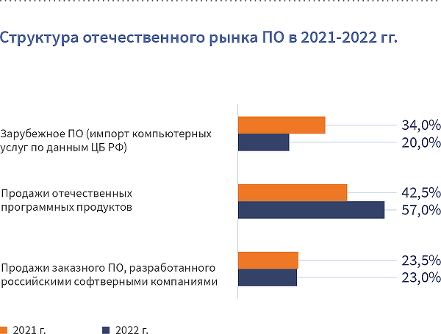
Название раздела
Целевой рынок
Продажа продукта компаниям, специализирующимся на производстве.
7

Slide 8
Название раздела
Конкуренты
Программисты 1С (индивидуальные предприниматели), занимающие доработкой типового ПО 1С
Юридические лица - компании, занимающиеся сопровождением и доработкой продуктов 1С (франчайзи)
1С
8

Slide 9
Название раздела
Бизнес-модель
Статья расходов | Сумма, руб.
Основная заработная плата | 22000
Отчисления в страховые фонды | 6600
Стоимость машинного времени | 1782
Накладные расходы | 1100
Прочие затраты | 1100
Итого затраты на разработку ИС на 1 месяц | 32582
Поскольку трудоемкость проекта по предварительной оценке составляет 1,7 месяца, то сметная калькуляция по планируемой себестоимости на разработку ИС за этот период составит:
32582*1,7 = 55389,40 руб.
9

Slide 10
Название раздела
Текущий статус проекта
Концепция на этапе разработки ПО
10

Slide 11
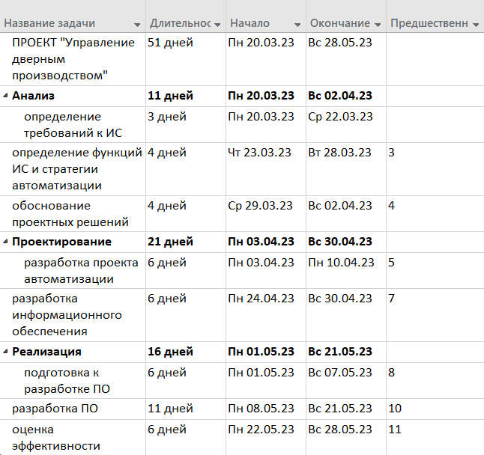
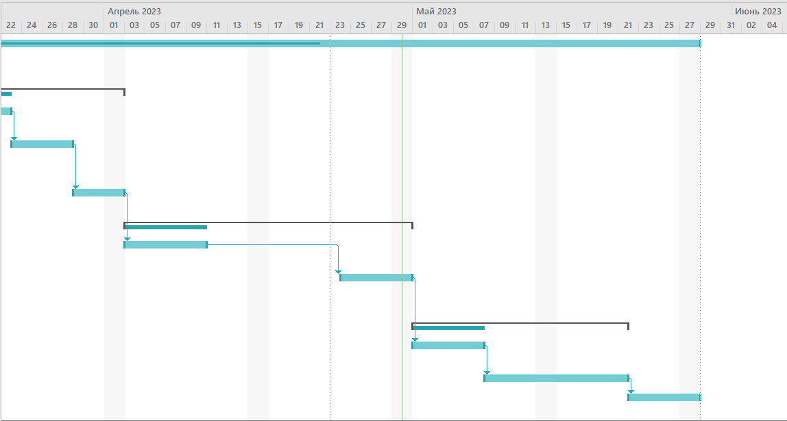
Название раздела
План реализации
11

Slide 12
Название раздела
Команда
Лидер — студент группы ПИм-11 Фадеева Мария Андреевна
Помощник — студент группы ПИ-43 Моисеев Александр Владимирович
Трекер — доктор экономических наук, доцент Швецов Андрей Владимирович
13

Slide 13
Финансовые показатели
Название раздела
№ | Название операции | Частота проведения операций | Временные затраты на 1 операцию по базовому варианту | Временные затраты на 1 операцию по проектируемому варианту | Годовые затраты труда по базовому варианту | Годовые затраты труда по проекти-руемому варианту
1 | Запуск базы и авторизация | 1 раз в день | - | 1 мин. | - | 260*1мин.= 260 мин.
2 | Получение задания и просмотр | 1 раз в день | 15 мин. | 1 мин. | 216*15 мин.= 3240 мин | 260*1мин.= 260 мин.
3 | Прием или отклонение задания | 1 раз в день | 15 мин. | 1 мин. | 216*15 мин.= 3240 мин | 260*1мин.= 260 мин.
4 | Ввод данных о выполнении задания | 1 раз в день | 10 мин. | 1 мин. | 216*10 мин.= 2160 мин | 260*1мин.= 260 мин.
5 | Распределение задания между бригадой | 1 раз в день | 15 мин. | 5 мин. | 216*15 мин.= 3240 мин | 260*5мин.= 1300 мин.
7 | Сформировать и распечатать накладную на перемещение | 1 раз в день | 5 мин. | 3 мин. | 216*5 мин.= 1300 мин | 260*3мин.= 780 мин.
 | Итого |  | 1278мин. | 630мин. | 13180 Мин. | 3120 мин.
14

Slide 14
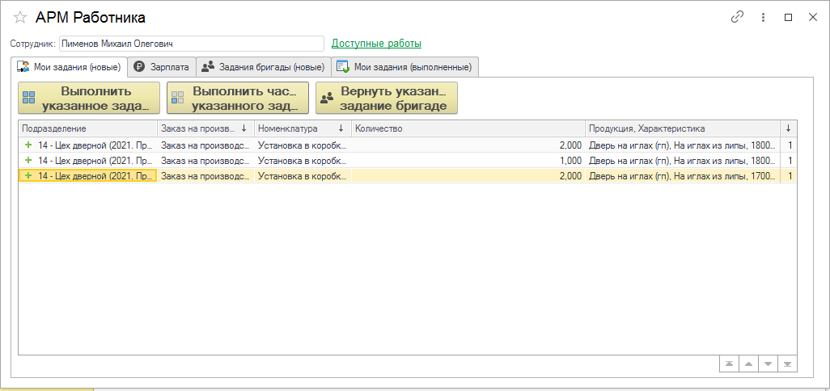
Название раздела
Предложение инвестору
15

Slide 15
Название раздела
Вопросы
16

Slide 16

СПАСИБО!
Фадеева Мария Андреевна
8-902-439-51-47
mmaltakova@gmail.com

